Slide 1
FKB CAMPUS · FIRMENKUNDENAKADEMIE · M21
Kreditentscheidung treffen
Strukturierte Kreditanalyse und überzeugende Entscheidungsvorlage
KOMPETENZFELD
KOMPETENZSTUFE
VERSION
K-01 Finanzanalyse & Kreditexpertise
Sparringspartner
v1.0
FKB Campus · 2026
Trainer-Präsentation

Slide 2
ÜBERBLICK · M21
Worum geht es heute
Kreditentscheidungen scheitern selten an fehlenden Daten – häufiger an unstrukturierter Analyse und kognitiven Verzerrungen.
Sie lernen das 8-Felder-Framework für die Kreditanalyse, erkennen typische Urteilsfallen und üben die Entscheidungsfindung an realistischen Fällen.
Danach formulieren Sie tragfähige Kreditempfehlungen und vertreten sie souverän vor dem Kreditausschuss.
FKB Campus · M21

Slide 3
LERNZIELE · M21
Was Sie heute mitnehmen
▸ Eine strukturierte Kreditanalyse anhand des 8-Felder-Frameworks selbstständig durchführen und MaRisk-konform dokumentieren
▸ Quantitative und qualitative Risikofaktoren eines Kreditantrags systematisch analysieren und nach Relevanz gewichten
▸ Eine begründete Kreditempfehlung bewerten, entscheiden und vor dem Kreditausschuss vertreten
▸ Kreditvorlagen Dritter kritisch prüfen und Verbesserungspotenziale benennen
FKB Campus · M21

Slide 4
AGENDA · M21
So läuft das Modul
08:00–08:10 Einstieg · Plenum
08:10–08:25 Aktivierung · Rundgespräch
08:25–09:00 Theorie-Input I · Vortrag + Diskussion
09:00–09:30 Theorie-Input II · Vortrag + Diskussion
09:30–09:35 Überleitung · Plenum
09:35–10:20 Fallstudienarbeit I · Einzelarbeit
10:20–10:30 Pause · —
10:30–11:00 Fallstudienarbeit II · Kleingruppenarbeit
11:00–11:30 Präsentation · Präsentation + Feedback
11:30–11:50 Musterlösung · Trainerinput
11:50–12:00 Reflexion · Plenum
12:00–12:05 Abschluss · Plenum
FKB Campus · M21
Notes:
Agenda aus dem Ablaufplan (Sektion 3.1). Timing und Pausen siehe Trainerhandbuch.

Slide 5
08:25–09:00
Theorie-Input I
Den regulatorischen Rahmen und die Informationsasymmetrie der Kreditentscheidung verstehen.
FKB Campus · M21
Notes:
Blitzlicht: „Wann war Ihre letzte schwierige Kreditentscheidung – was hat sie schwierig gemacht?" MaRisk BTO 1.1, quantitativ vs. qualitativ.

Slide 6
M21 · INHALT
Eine Kreditentscheidung muss man begründen können
→ Eine Kreditentscheidung ist erst gut, wenn du sie begründen kannst.
▸ Trenne Bauchgefühl und Begründung – und prüfe beide.
▸ Die Kreditvorlage nach MaRisk BTO 1.1 zwingt zur Klarheit und Nachvollziehbarkeit.
FKB Campus · M21
Notes:
Informationsasymmetrie: der Kunde weiß mehr über sein Geschäft – die strukturierte Analyse gleicht das aus.

Slide 7
09:00–09:30
Theorie-Input II
Das 8-Felder-Framework auf die Votierung anwenden – und Entscheidungsbiases kennen.
FKB Campus · M21

Slide 8
M21 · INHALT
Das 8-Felder-Framework der Kreditentscheidung
→ Acht Felder strukturieren jede KMU-Kreditentscheidung – vom Zweck über die Rückzahlungsquelle bis zum Exit-Szenario.
▸ Zweck, Rückzahlungsquelle, Kapitalstruktur, Management, Branche, Sicherheiten, Konditionen, Exit.
▸ Jedes Feld wird bewertet – die Summe ergibt ein begründetes Votum.
FKB Campus · M21
Notes:
Das Framework macht implizites Wissen explizit und die Entscheidung prüfbar.

Slide 9
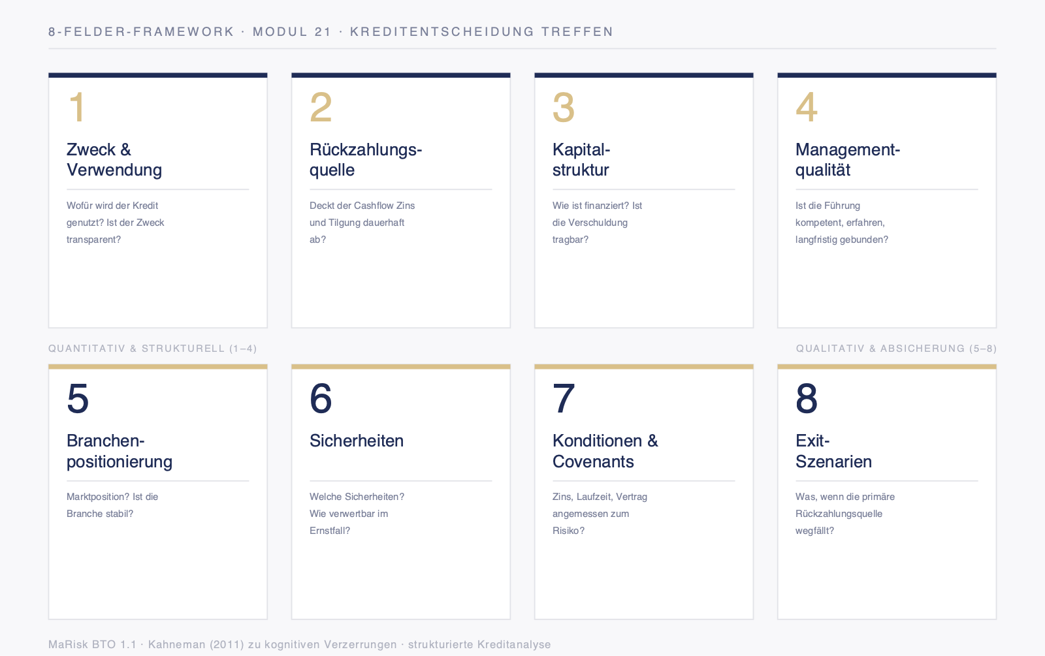
M21 · SCHAUBILD
Die acht Felder im Überblick
FKB Campus · M21
Schaubild

Slide 10
M21 · INHALT
Zwei Denksysteme: Bauchgefühl prüfen
→ System 1 entscheidet schnell und intuitiv, System 2 langsam und begründet – gute Votierung nutzt beide bewusst.
▸ Das schnelle Bauchgefühl ist wertvoll – aber es muss durch die strukturierte Analyse geprüft werden.
▸ Entscheidungsbiases (Ankereffekt, Bestätigungsfehler) unterlaufen unbemerkt die Votierung.
FKB Campus · M21
Notes:
Kahneman: erst das Bauchgefühl bewusst machen, dann mit dem 8-Felder-Bogen gegenprüfen.

Slide 11
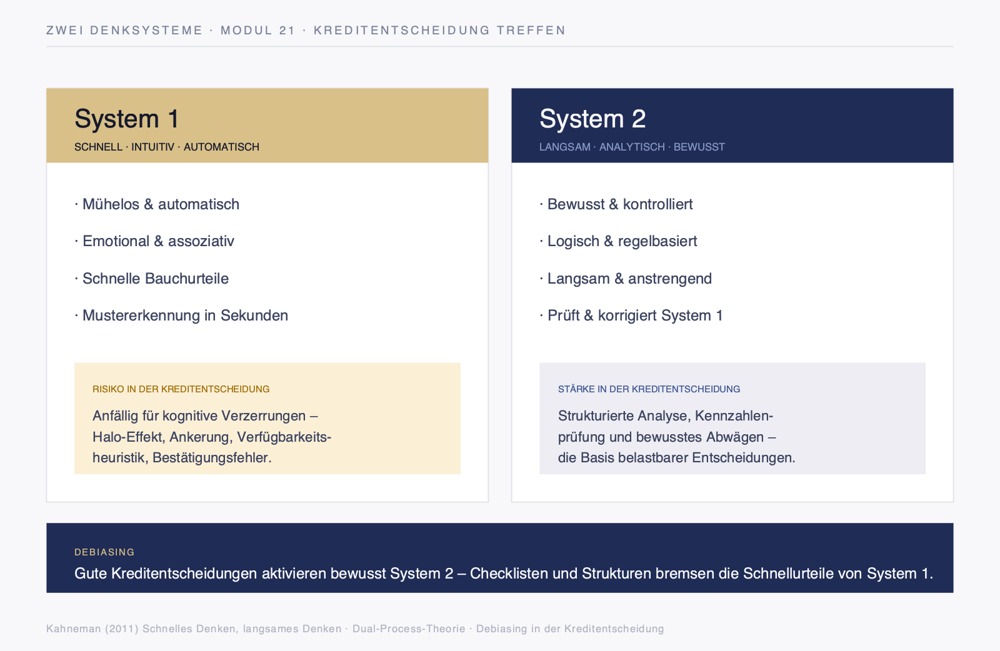
M21 · SCHAUBILD
Zwei Denksysteme nach Kahneman
FKB Campus · M21
Schaubild

Slide 12
M21 · INHALT
Sicherheiten und Konditionen im Alltag
→ Sicherheiten bewerten heißt den nachhaltigen Wert prüfen, nicht den Nennwert übernehmen (BelWertV).
▸ Sicherheitenbewertung, Betriebsmittelkredite und Kontokorrent im Zusammenspiel.
▸ Checkliste Bestandskredit in der Krise: früh handeln, sauber dokumentieren.
FKB Campus · M21
Notes:
Die drei Entscheidungsergebnisse: Zusage, Zusage mit Auflagen, Ablehnung. Häufige Fehler in Kreditvorlagen benennen.

Slide 13
09:35–11:30
Fallstudie & Votierung
Ein reales Votum erarbeiten, konditionieren und präsentieren.
FKB Campus · M21

Slide 14
M21 · ÜBERSICHT
Praxisfall Metallbau Schnell: Scoring-Ergebnis
Feld | Bewertung 1–5 | Hinweis
Rückzahlungsquelle | solide | Cashflow trägt
Kapitalstruktur | mittel | EK ausbaufähig
Gesamtscore | 3,30 | Zusage mit Auflagen
FKB Campus · M21
Übersicht
Notes:
Das XLSX-Scoring-Modell (M21) rechnet den Gesamtscore aus den 8 Feldern und zeigt die Votum-Ampel. Fall Metallbau Schnell: 3,30 → Zusage mit Auflagen.

Slide 15
M21 · ARBEITSBLATT
Kreditvotierung Metallbau Schnell bearbeiten
▸ Analysieren Sie den Fall mit dem 8-Felder-Bogen (AB-1) und dem XLSX-Scoring-Modell.
▸ Erstellen Sie den Votierungsbogen mit begründetem Votum (AB-2).
▸ Kalkulieren Sie die Konditionierung und präsentieren Sie Ihr Votum (AB-3).
→ Bearbeitung im Teilnehmer-Workbook (Arbeitsblatt mit Ausfüllfeldern)
FKB Campus · M21
Notes:
AB Musterlösung (Trainer-Version)
Metallbau Schnell: Score 3,30 → Zusage mit Auflagen (z. B. EK-Stärkung, Berichtspflicht). Votum begründen, nicht nur behaupten.

Slide 16
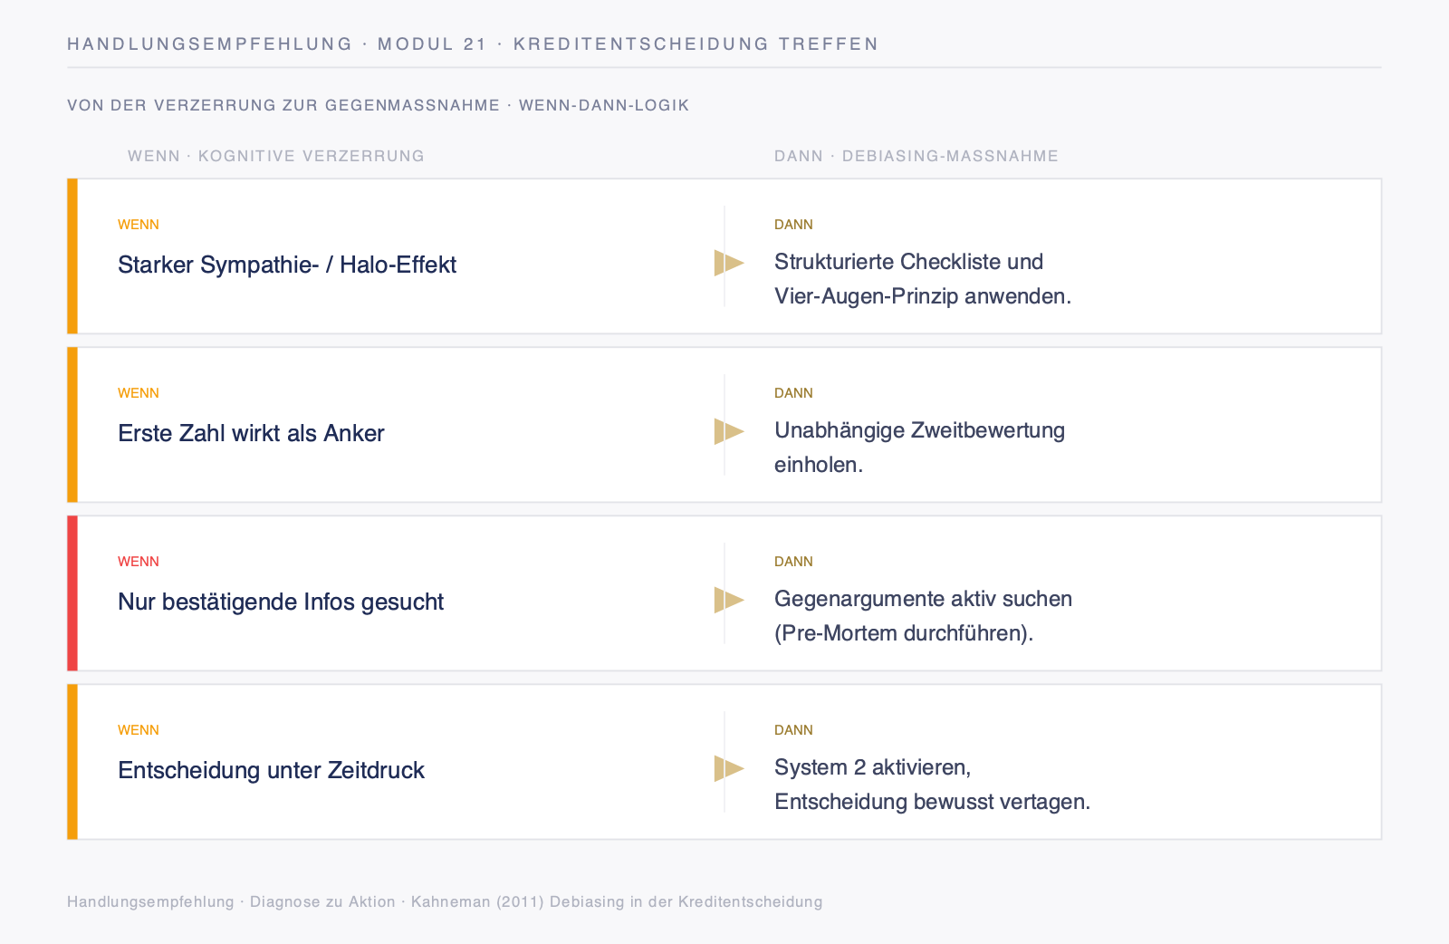
M21 · SCHAUBILD
Handlungsempfehlung: vom Score zum Votum
FKB Campus · M21
Schaubild

Slide 17
M21 · INHALT
Prinzip dieses Moduls
→ Eine Kreditentscheidung ist erst gut, wenn du sie begründen kannst.
▸ Trenne Bauchgefühl und Begründung – und prüfe beide; die Kreditvorlage zwingt zur Klarheit.
FKB Campus · M21
Notes:
Überleitung zum Selbstcheck und Transfer.

Slide 18
M21 · INHALT
Reflexion und Selbstcheck
▸ Bei welcher letzten Entscheidung haben Sie dem Bauchgefühl gefolgt, ohne es zu prüfen?
▸ Welches der acht Felder vernachlässigen Sie in Ihren Vorlagen am ehesten?
▸ Wie formulieren Sie eine Auflage so, dass sie den Kunden nicht abschreckt, aber das Risiko senkt?
FKB Campus · M21
Notes:
Selbstcheck als Transferanker.

